Slide 1


Apache Storm Giriş
Veri Bilimi Okulu
A’dan Z’ye Büyük Veri
https://www.veribilimi.co

Slide 2
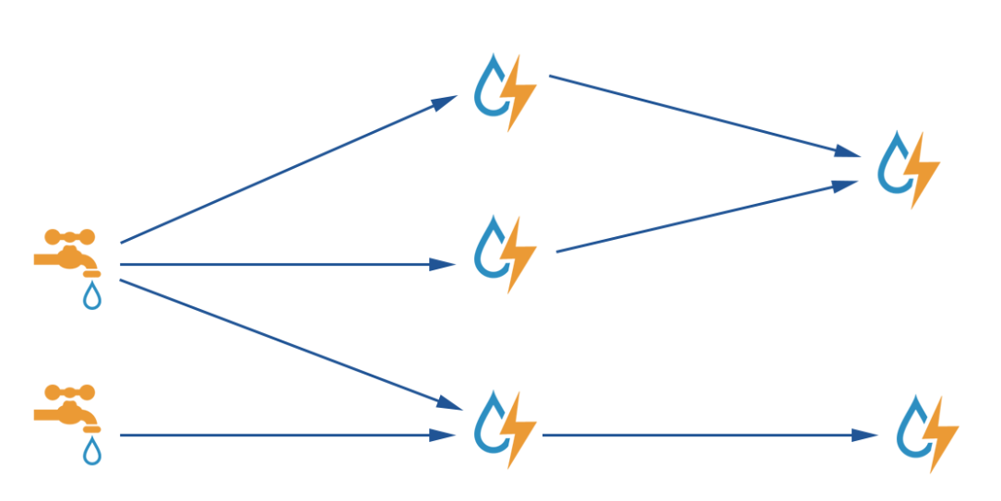
Storm
Ücretsiz, açık kaynaklı, dağıtık, gerçek zamanlı veri işleme sistemidir.
Akan veriyi büyük ölçekte işlemeyi kolaylaştırır.
Hataya karşı dayanıklıdır.
Verinin işlenmesini garantiler.
Kurulum ve kullanımı çabuk ve kolaydır.
Veri Bilimi Okulu
A’dan Z’ye Büyük Veri
https://www.veribilimi.co

Slide 3
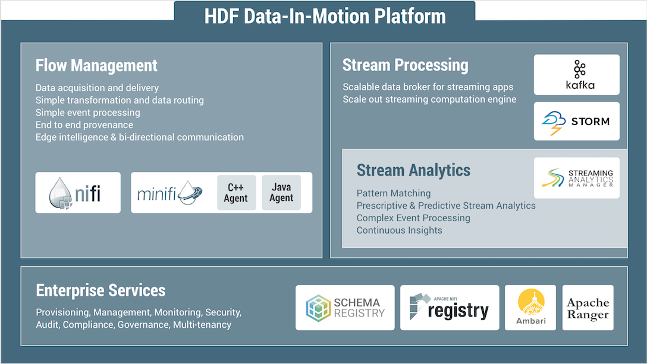
Storm
Hadoop ve ekosistemindeki bir çok bileşenle uyum sağlar.
Hortonworks HDF paketi içinde yer alır.
Ambari ile kolayca kurulumu yapılabilir.
https://hortonworks.com/products/data-platforms/hdf/
Veri Bilimi Okulu
A’dan Z’ye Büyük Veri
https://www.veribilimi.co

Slide 4


Storm & Spark & Hadoop MR
Batch Processing
+
Realtime Streaming
(Microbatch)
Realtime Streaming
Batch Processing
Veri Bilimi Okulu
A’dan Z’ye Büyük Veri
https://www.veribilimi.co

Slide 5
Storm Bileşenler
Zookeeper-1
Supervisor-1
Nimbus (Lider)
Supervisor-4
Zookeeper-2
Supervisor-2
Nimbus
Supervisor-5
Zookeeper-3
Supervisor-3
Storm UI
DRPC
Veri Bilimi Okulu
A’dan Z’ye Büyük Veri
https://www.veribilimi.co

Slide 6
Storm Bileşenler
Nimbus
Master sunucu
Uygulama kodlarının işçi sunuculara dağıtımı
Farklı makinelere görevler (task) atama
Görevleri gözetleme gerekirse yeniden başlatma
Durum bilgisi tutmaz, bilgiler Zookeeper’da.
Storm cluster içinde tek aktif Nimbus
Aktif Nimbus’un devre dışı kalması çalışan görevlere zarar vermez
Veri Bilimi Okulu
A’dan Z’ye Büyük Veri
https://www.veribilimi.co

Slide 7
Storm Bileşenler
Supervisor Nodes
İşçi sunucu
Durum bilgisi tutmaz, bilgiler Zookeeper’da.
Supervisor daemon işçi sunucu servislerini gözetir
Worker servisleri topolojinin bir parçasını işler (Örn.: bir bolt)
Zookeeper Cluster (Doğal bileşen değil)
Nimbus ve Supervisor sunucular doğrudan birbiri ile konuşmaz
Storm cluster koordinasyon
Durum bilgilerini tutar, böylelikle hata alan sunucu veya görevler kaldığı yerden devam edebilir.
Veri Bilimi Okulu
A’dan Z’ye Büyük Veri
https://www.veribilimi.co

Slide 8
Storm Veri Akışı Modeli Kavramları
Tuple
İşlenen en küçük birim (satır, mesaj vb.)
Ön tanımlı alan bilgisi
Alanlar tanımlanırken veri türü tanımlanmaz
Her bir alana ait değere isimiyle erişilebilir getValuesByField(String)
Topology
Veri akışı modelindeki elemanların birbirine bağlanmış hali, bir graf, DAG.
Sürekli çalışır.
Veri Bilimi Okulu
A’dan Z’ye Büyük Veri
https://www.veribilimi.co

Slide 9

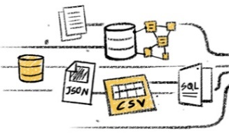


Storm Topology
Bolt-A
Spout-1
Bolt-D
Bolt-B
Bolt-F
Spout-2
Bolt-E
Bolt-C
Veri Bilimi Okulu
A’dan Z’ye Büyük Veri
https://www.veribilimi.co

Slide 10
Storm Veri Akış Modeli Kavramları
Stream
Tuple grubu
Spout
Topolojinin veri kaynağıdır.
Dış kaynaktan (örn. Kafka, log dosyası) sürekli veri dinler.
Dinlediği verileri topolojiye yayınlar (emit).
Bir Spout farklı şemalara sahip birden çok stream yayınlayabilir.
Tuple’ın topolojide beklenen şekilde işlenememesi halinde aynı tuple tekrar yayınlanır.
Veri Bilimi Okulu
A’dan Z’ye Büyük Veri
https://www.veribilimi.co

Slide 11
Storm Veri Akış Modeli Kavramları
Bolt
Veri işleme birimi
Topoloji içindeki her bir Bolt dönüştürme işlemi yapar
Fonksiyonlar, filtreler, kümeleme fonksiyonları, veri tabanlarına erişim
Extract, summarize, count vb.
Veri Bilimi Okulu
A’dan Z’ye Büyük Veri
https://www.veribilimi.co

Slide 12


Storm Örnek Mimari
Edge Server
Supervisor
Worker
Worker
Worker
Supervisor
Worker
Worker
Worker
Master-1
Master-2
Master-3
Supervisor
Worker
ZooKeeper
ZooKeeper
ZooKeeper
Worker
Nimbus
Nimbus Lider
Worker
Supervisor
Worker
Worker
Worker
Veri Bilimi Okulu
A’dan Z’ye Büyük Veri
https://www.veribilimi.co

Slide 13
Storm Operasyon Modları
Local Mode
Lokalde tek bir JVM’de çalışır.
Topoloji içindeki her bir Bolt dönüştürme işlemi yapar.
Nimbus ve workers aynı makinede çalışır.
Remote Mode
Storm client yardımı ile Storm topology kodları master sunucuya gönderilir.
Nimbus gönderilen kodları işçilere dağıtır.
Nimbus ile workers farklı makinelerde çalışır.
Veri Bilimi Okulu
A’dan Z’ye Büyük Veri
https://www.veribilimi.co

Slide 14
Storm Cluster
Remote
Mode
ZooKeeper
Local
Mode
Supervisor
Supervisor
Nimbus Lider
Worker
Worker
Supervisor
Worker
Worker
Worker
Nimbus Lider
Worker
Worker
Worker
Worker
ZooKeeper
Supervisor
Supervisor
Worker
Worker
Worker
Worker
Worker
Worker
Veri Bilimi Okulu
A’dan Z’ye Büyük Veri
https://www.veribilimi.co

Slide 15
Storm’da Kod Çalıştırma
Java kodunu yaz (Eclipse, IntelliJ vs.)
Kodunu derle (Maven) .jar dosyalarını oluştur
.jar dosyalarını Storm Cluster’a gönder (submit)
Thrift sayesinde başka dillerde de (Örn.:Python) Storm Topology yazılıp çalıştırılabilir.
Veri Bilimi Okulu
A’dan Z’ye Büyük Veri
https://www.veribilimi.co

Slide 16
Storm Komut Satırı
http://storm.apache.org/releases/1.1.2/Command-line-client.html
Adresindeki yaygın kullanılan bazı komut satırları:
storm jar [topoloji_için_yazılan_ve derlenen_jar_dosyası] [topoloji_pake_sınıf_adı] [topolojiye_verilmek_istenen_isim]
storm list
storm deactivate [topoloji_adı]
storm kill [topoloji_adı]
Veri Bilimi Okulu
A’dan Z’ye Büyük Veri
https://www.veribilimi.co

